Slide 1
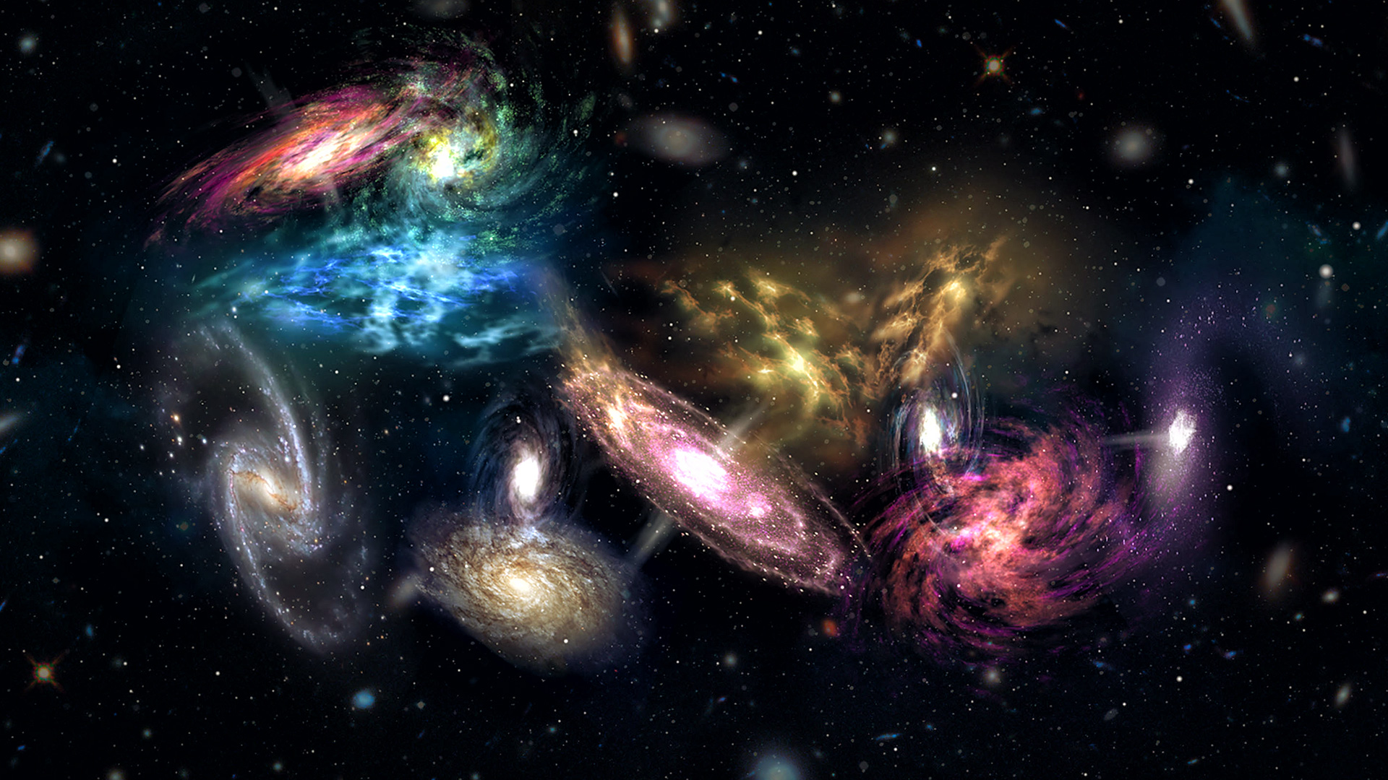
C’est qui qui a découvert la gravitation?
Nicolas Copernic
Isaac Newton
Albert Einstein

Slide 2
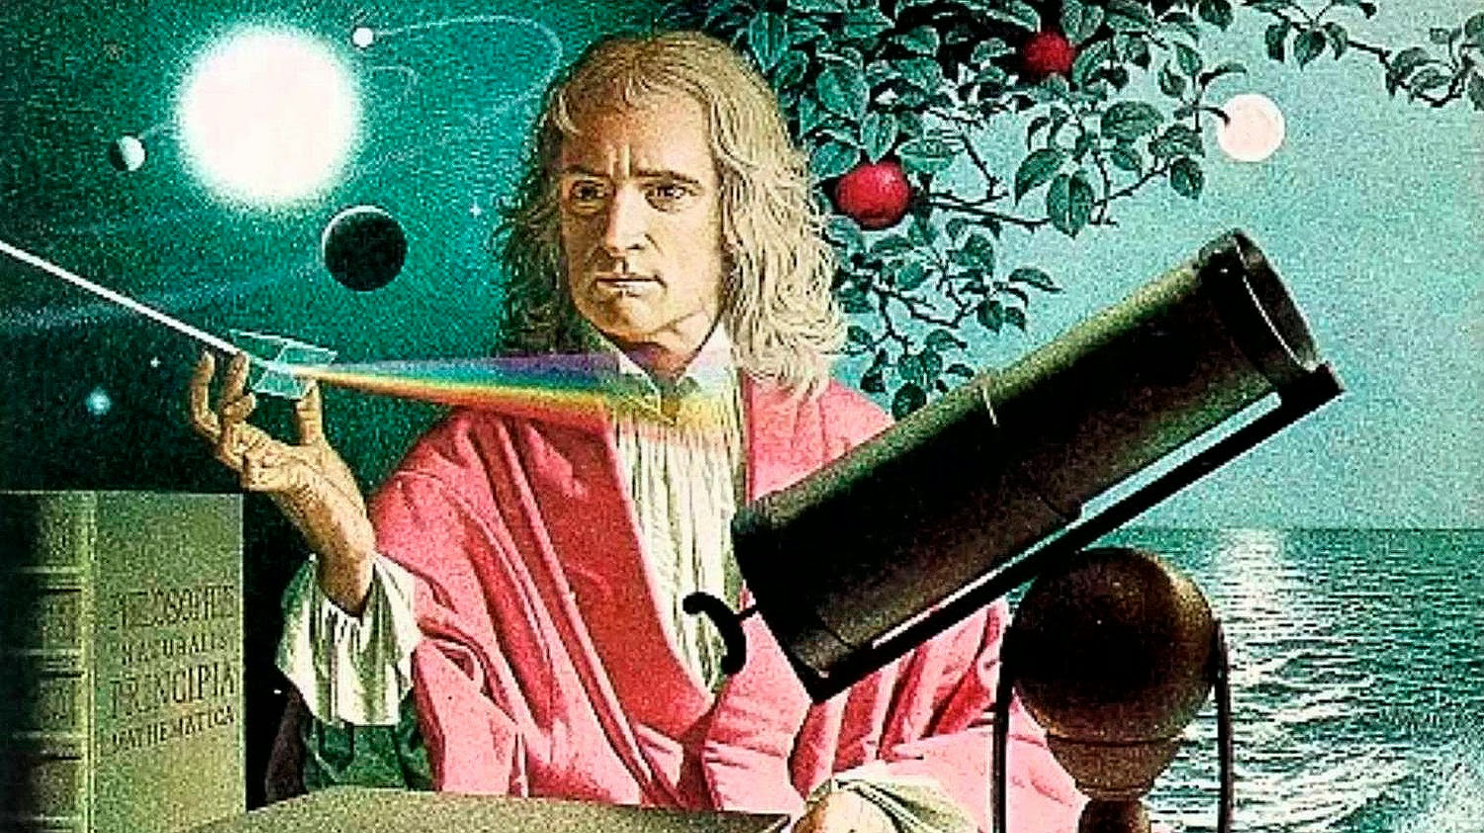
B. Isaac Newton

Slide 3
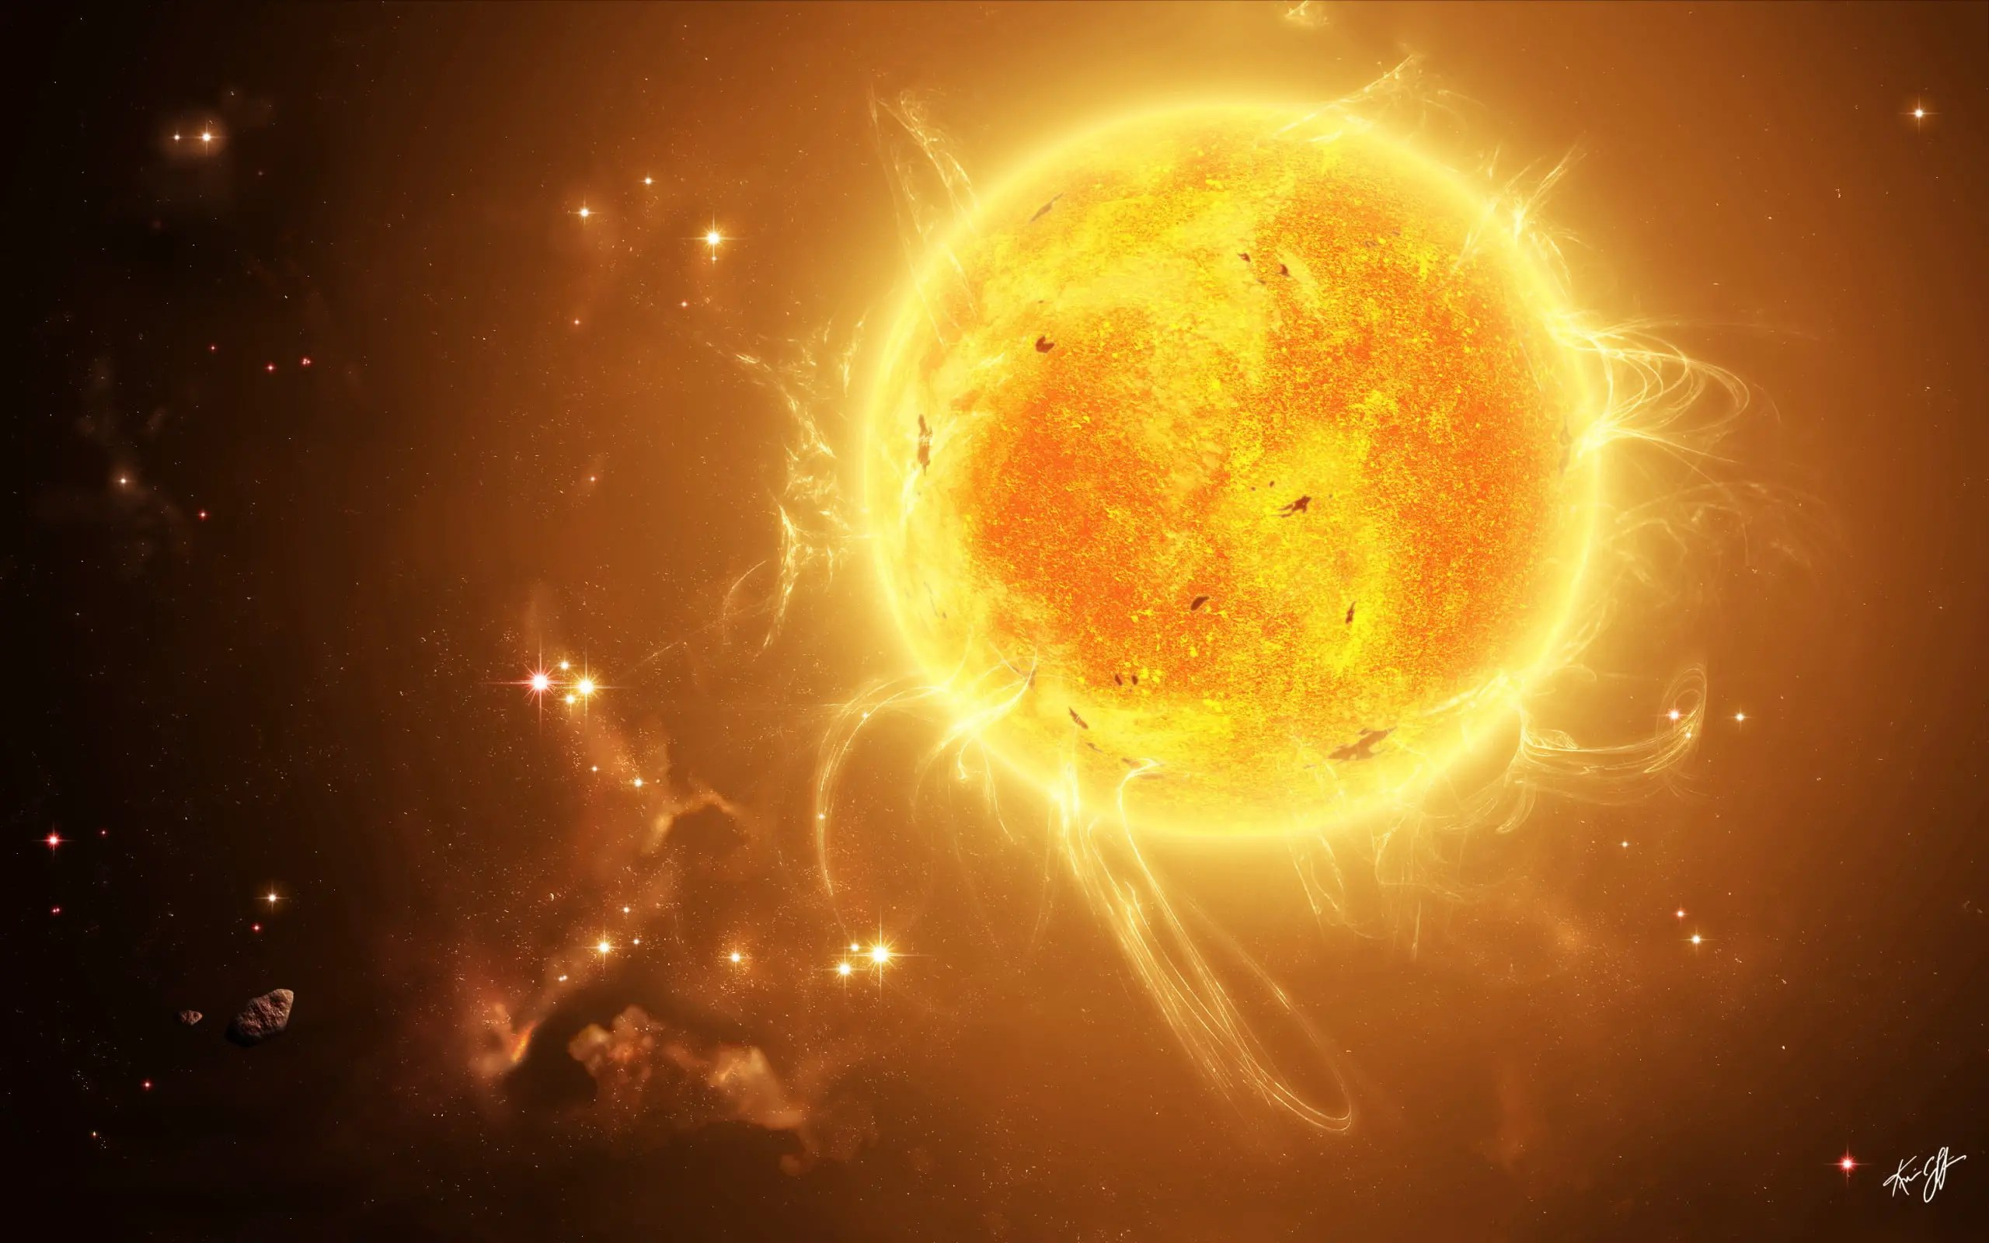
Quel est la chose que crée les vents solaires?
De la lumière
Des comètes
Des aurores boréales

Slide 4
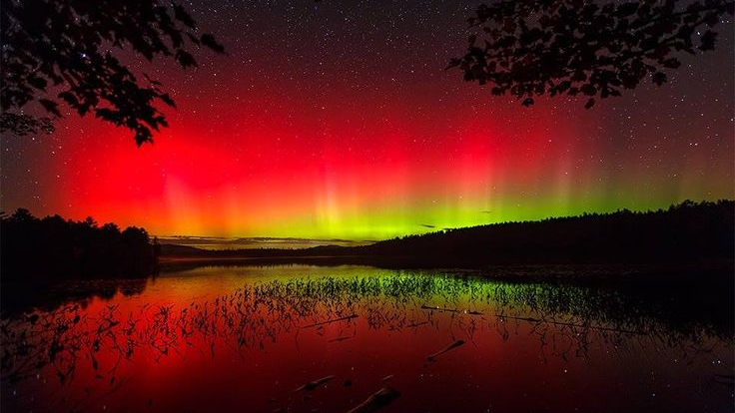
C. Des aurores boréales

Slide 5
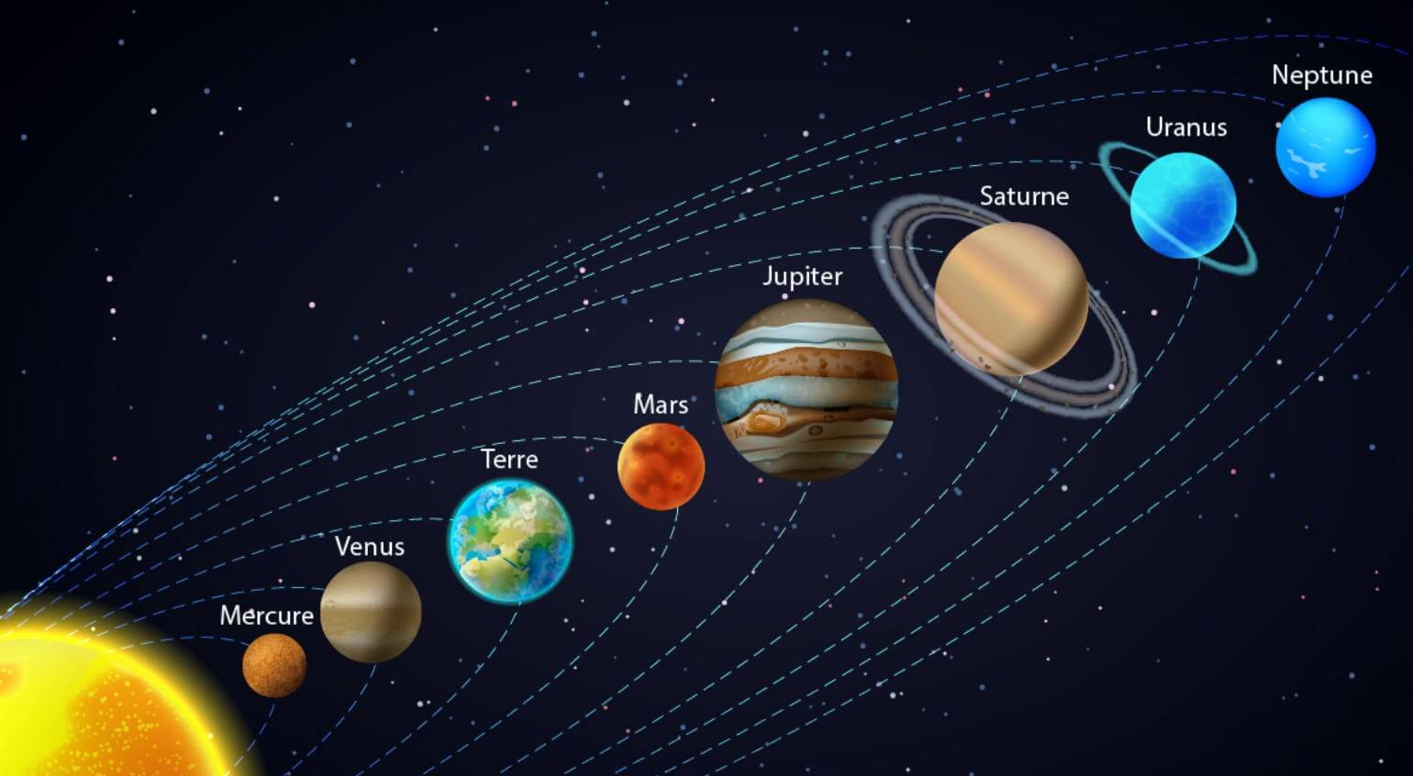
Quelle est la planète avec la plus haute température?
Vénus
Mercure
Jupiter

Slide 6
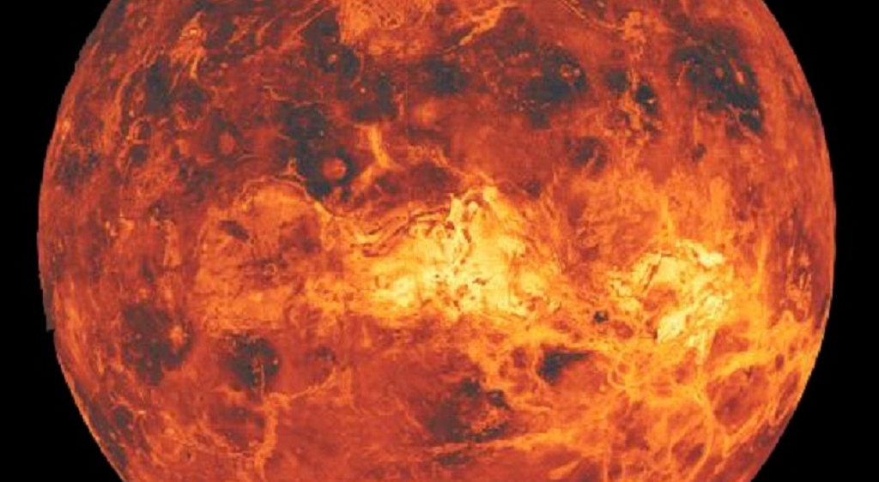
A. Vénus

Slide 7
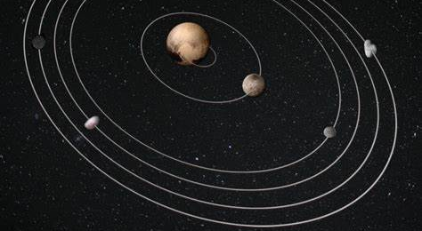
Quel est le nom de la lune sur pluton?
Titan
Deimos
Charon

Slide 8
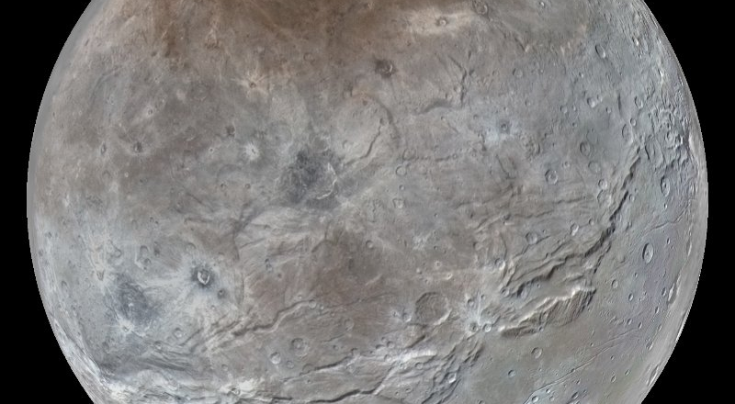
C. Charon

Slide 9
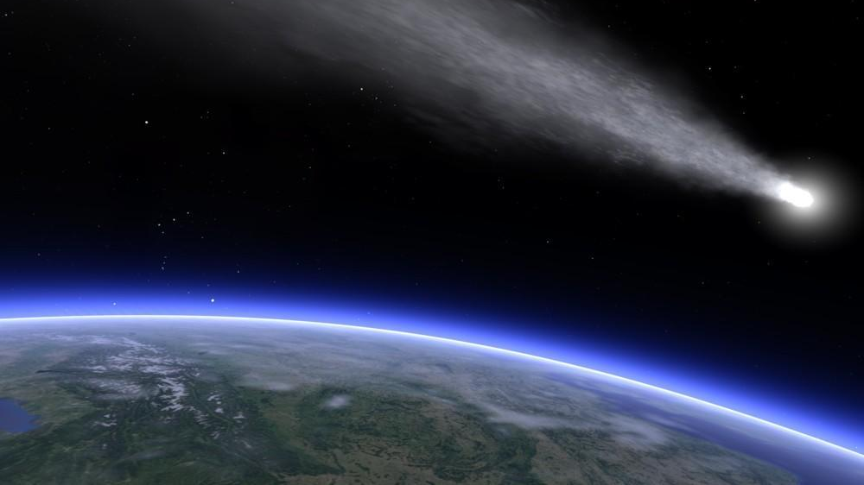
Quel est cet artres ?
Météorites
Comètes
Astéroïdes

Slide 10
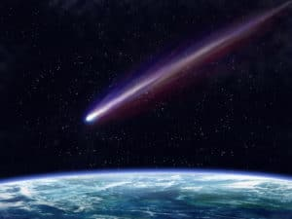
B. comètes

